Slide 1
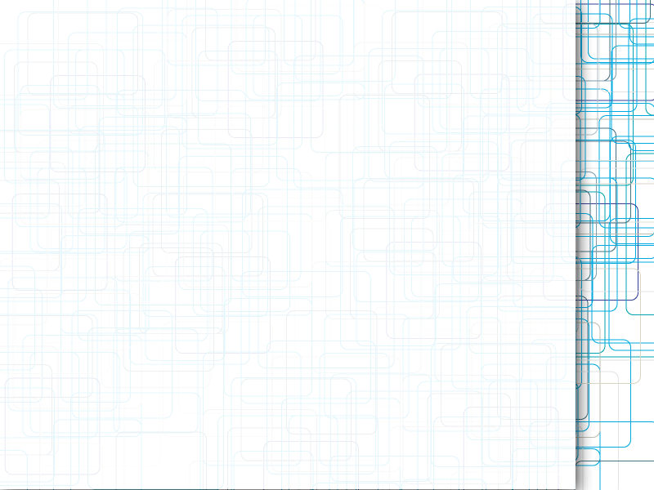
Entwicklung eines Bildkompressionsformates
Funktionsweise eines verlustbehafteten Kompressionsalgorithmus
Vorstellung des Programms
Fazit

Slide 2
Funktionsweise eines verlustbehafteten Bildkompressionalgorithmus
Transformation des Farbraumes (RGB -> YCgCo)
Transformation der Signalwerte (Diskrete Wavelet-Transformation)
Datenreduktion (Quantisierung, Totzone)
Entropiekodierung (GZIP-Kompression)

Slide 3
Transformation des Farbraumes
Das Auge des Menschen kann Helligkeitsunterschiede viel besser wahrnehmen, als Farbunterschiede
Deshalb können Farbinformationen wesentlich stärker reduziert werden, ohne sichtbaren Qualitätsverlust
Dies ist jedoch mit dem RGB Farbraum nur schlecht möglich
Deshalb es sinnvoll einen anderen Farbraum zu verwenden wie z.B.
den YCgCo - Farbraum

Slide 4
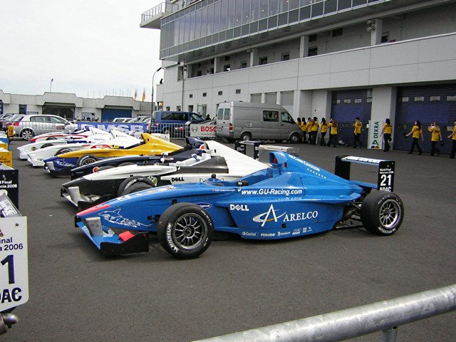

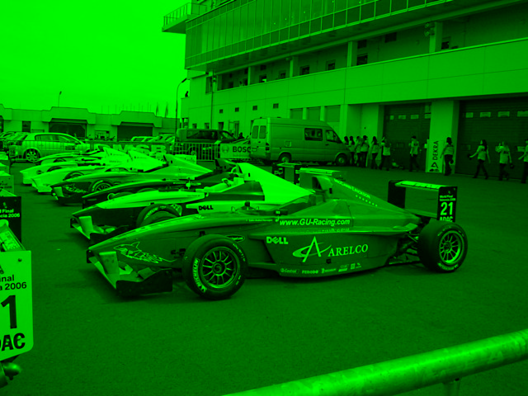
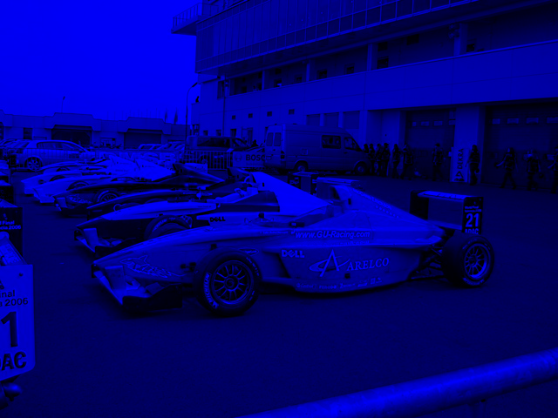
Transformation des Farbraumes
RGB-Farbraum:

Slide 5
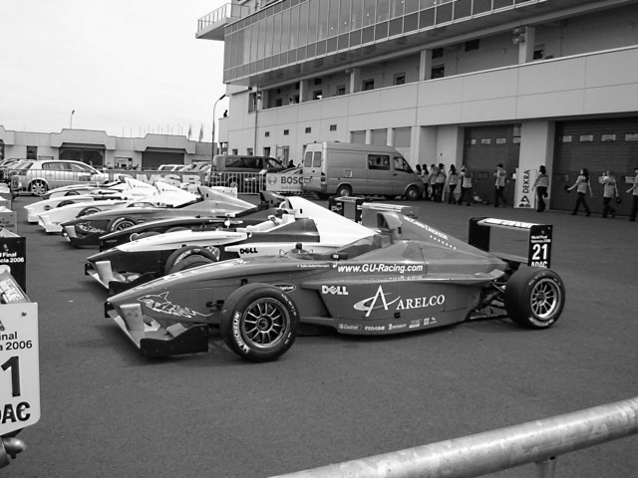
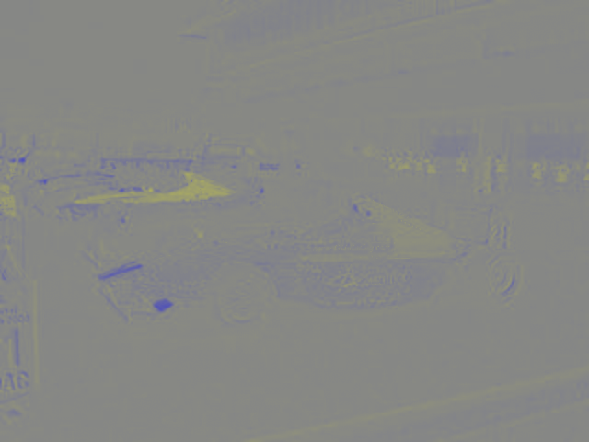
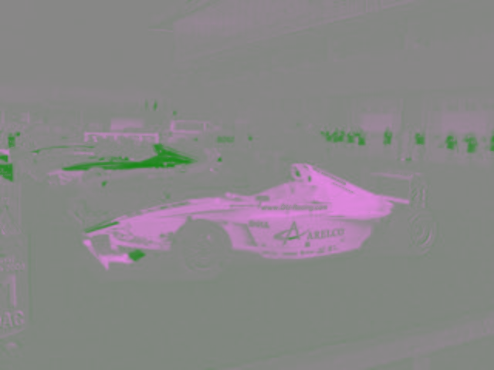
Transformation des Farbraumes
YCgCo-Farbraum:

Slide 6
Diskrete Wavelet-Transformation
Eigenschaften:
Bedeutet “kleine Welle”
Verfahren zur Signaltransformation
Frequenzbereich wird ungleichmäßig aufgelöst
Basisfunktionen sind zeitlich begrenzt (im vergleich zur DCT bei JPEG)
Transformationskern ist nicht festgelegt
Komprimiert das Signal selbst nicht, ermöglich aber, dass unwichtige Daten besser reduziert werden können

Slide 7
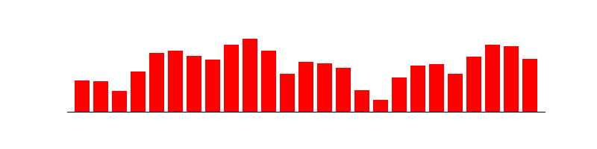
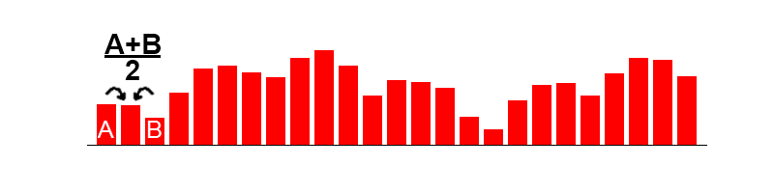
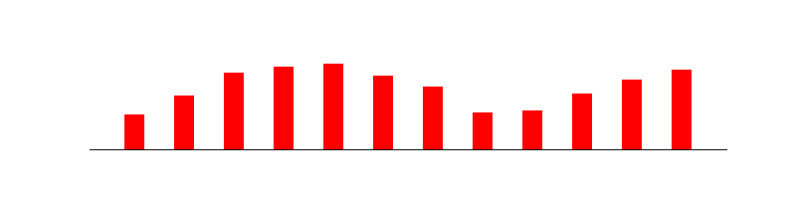
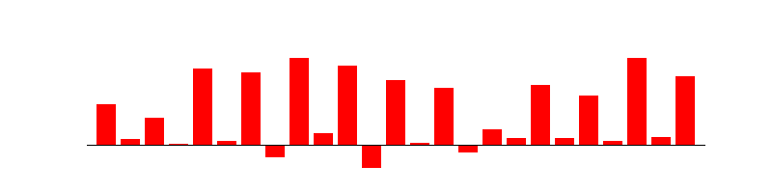
Diskrete Wavelet-Transformation
Beispiel: eindimensionale biorthogonale 5/3 Wavelettransformation:

Slide 8
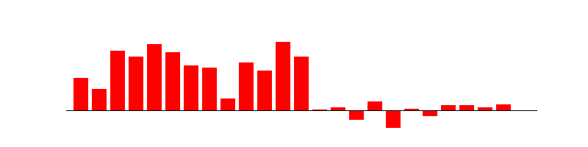
Diskrete Wavelet-Transformation
Nach approximation des Tiefpasses und Sortierung der Signalwerte:
Tiefpass
Hochpass
Signalwerte mit geradem Index (0,2,4,...)
Signalwerte mit ungeradem Index (1,3,5,..)

Slide 9
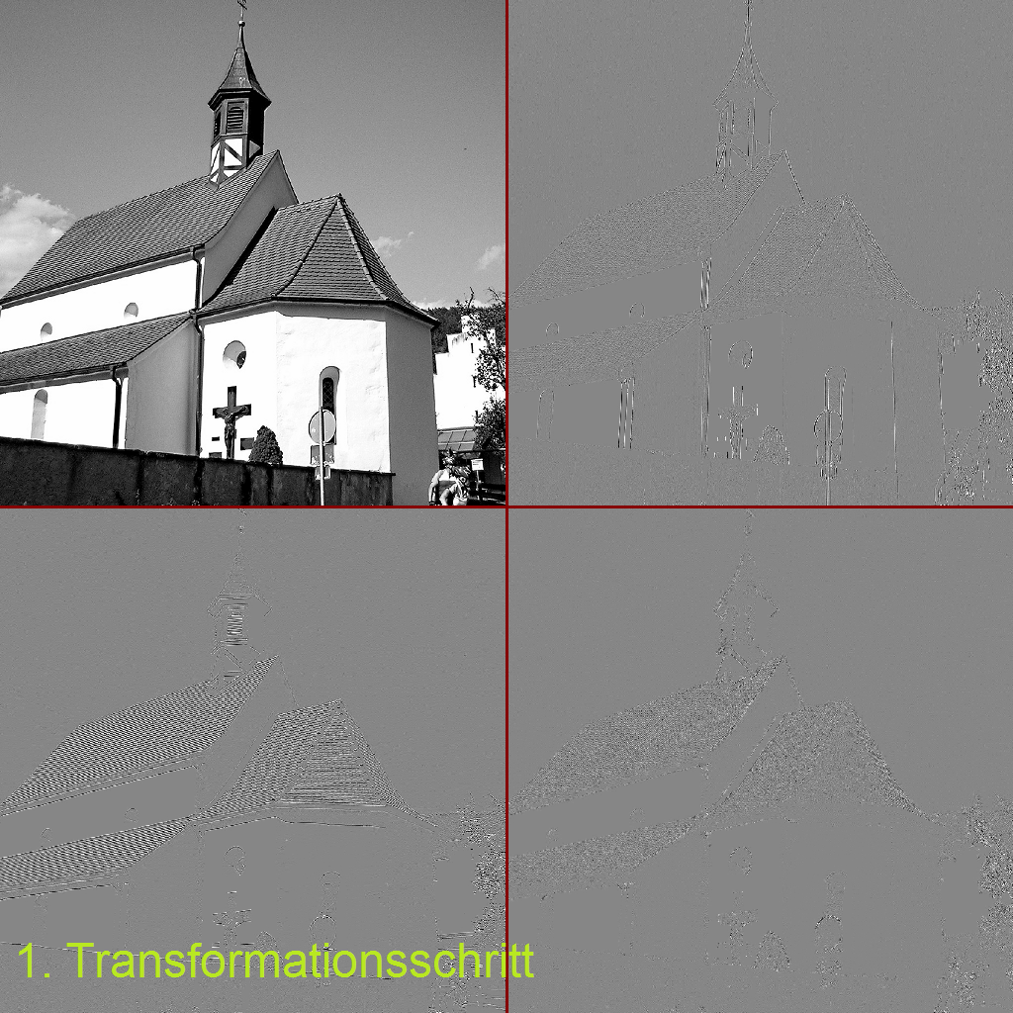
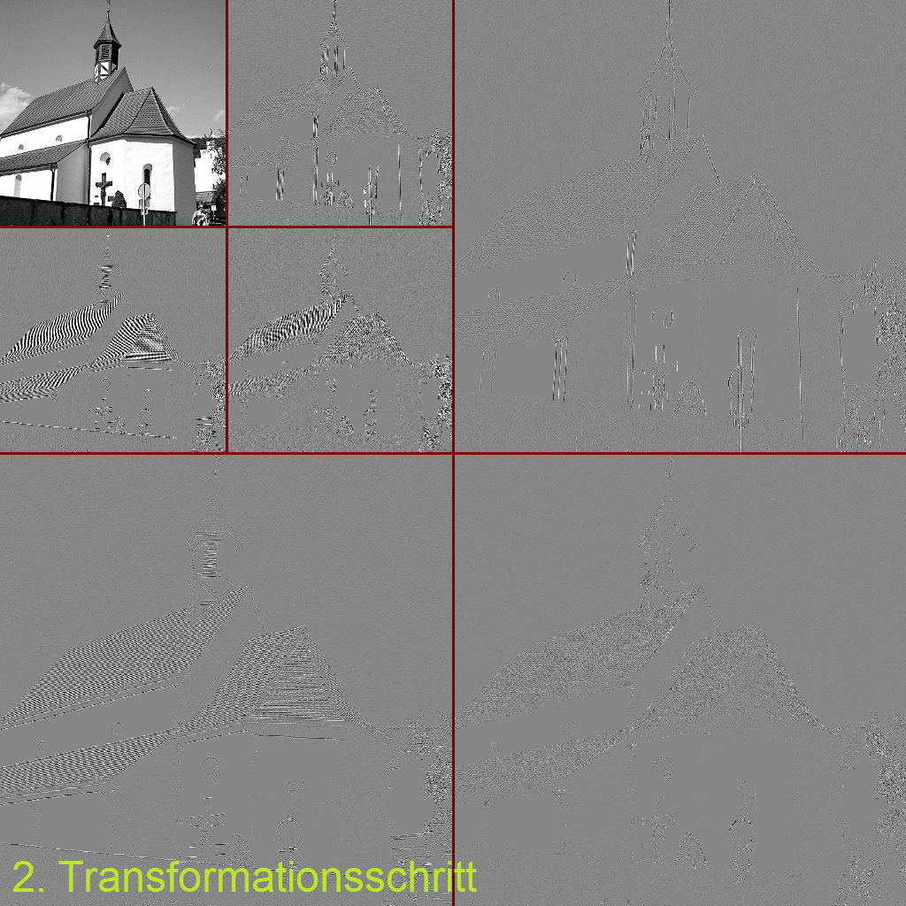
Diskrete Wavelet-Transformation
Für eine zweidimensionale Transformation kann die eindimensionale Transformation horizontal und vertikal angewendet werden (Tensor Produkt):

Slide 10
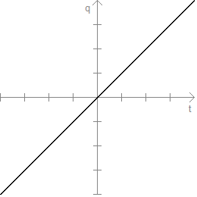
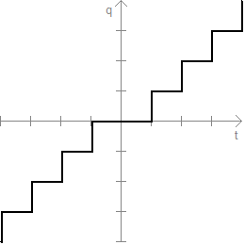
Datenreduktion
Quantisierung:
  Verringerung der Auflösung der Signalwerte
  z.B.: 28.5 wird zu 32

Slide 11
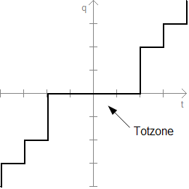
Datenreduktion
Totzone:
  Kleine Signalwerte werden auf 0 gesetzt
  z.B.: 17.3 wird zu 0

Slide 12
Entropiekodierung
Informationsgehalt der Daten wird verdichtet
Keine Informationen gehen verloren
Möglich Algorithmen sind z.B. RLE, Huffman, LZW, Arithmetische Codierung,...

